Slide 1

SWOT analýza projektu eTermín
Terminátori:
Damián Kaszycki, Richard Rúš, Ľudmila Koperdáková, Samuel Budinský

Slide 2


Silné stránky
Centralizovaná platforma (prepojenie v reálnom čase)
Vysoká bezpečnosť (GDPR a šifrovanie dát)
Intuitívne UI pre všetky vekové kategórie
Efektívna technická spolupráca (GitHub a verzionovanie)
Profesionálny dizajn v súlade s e-Health štandardmi

Slide 3

Slabé stránky
Prototypová fáza
Vysoké náklady na CAC – Customer Acquisition Cost
Obmedzené personálne kapacity
Závislosť na stabilnom internetovom pripojení u lekárov
Potreba úvodného zaškolenia konzervatívnejších lekárov

Slide 4

Príležitosti
Absencia jednotnej digitálnej platformy na Slovensku
Dopyt po znížení administratívnej záťaže
Digitalizácia a modernizácia zdravotníctva
Zníženie počtu zmeškaných termínov
Možnosť škálovania na ďalšie typy zdravotníckych zariadení

Slide 5

Hrozby
Kybernetické útoky na citlivé zdravotné údaje
Odpor lekárov k zmene zavedených telefónnych procesov
Časté zmeny legislatívy v oblasti GDPR
Konkurencia zo strany štátnych systémov alebo IT firiem
Náklady na dlhodobú technickú údržbu a infraštruktúru

Slide 6
SWOT analýza eTermín
Silné Stránky | Známka (1-5) | x Váha | Konečná hodnota
Digitalizácia a zefektívnenie procesov | 5 | 0,2 | 1,0
Vysoká bezpečnosť a ochrana dát (GDPR) | 5 | 0,3 | 1,5
Intuitívne UI pre všetky vekové kategórie | 4 | 0,2 | 0,8
Škálovateľnosť pri raste počtu používateľov | 3 | 0,1 | 0,3
Automatické notifikácie (email, SMS, push) | 4 | 0,2 | 0,8
KHS 1,0 + 1,5 + 0,8 + 0,3 + 0,8 = |  |  | 4,4

Slide 7
SWOT analýza eTermín
Slabé Stránky | Známka (1-5) | x Váha | Konečná hodnota
Nutnosť zmeny návykov u konzervatívnych osôb | 2 | 0,3 | 0,6
Úplná závislosť na internetovom pripojení | 2 | 0,2 | 0,4
Absencia detailného textu v dokumentácii | 1 | 0,1 | 0,1
Obmedzená integrácia v štádiu prototypu | 2 | 0,2 | 0,4
Náročnosť overovania zákonných zástupcov | 2 | 0,2 | 0,4
KHW 0,6 + 0,4 + 0,1 + 0,4 + 0,4 = |  |  | 1,9
Hodnota interného prostredia 4,4 - 1,9 = |  |  | 2,5

Slide 8
SWOT analýza eTermín
Príležitosti | Známka (1-5) | x Váha | Konečná hodnota
Absencia jednotnej platformy na trhu | 5 | 0,3 | 1,5
Potenciál integrácie do štátneho e-Health | 4 | 0,2 | 0,8
Zníženie celkovej administratívnej záťaže | 4 | 0,2 | 0,8
Expanzia na natívne mobilné platformy | 3 | 0,1 | 0,3
Zlepšenie dostupnosti zdravotnej starostlivosti | 4 | 0,2 | 0,8
KHO 1,5 + 0,8 + 0,8 + 0,3 + 0,8 = |  |  | 4,2

Slide 9
SWOT analýza eTermín
Hrozby | Známka (1-5) | x Váha | Konečná hodnota
Kybernetické útoky na zdravotné záznamy | 4 | 0,4 | 1,6
Odpor odborného personálu voči digitalizácii | 2 | 0,2 | 0,4
Časté zmeny legislatívy v oblasti GDPR | 2 | 0,1 | 0,2
Vznik konkurencie v súkromnom sektore | 2 | 0,1 | 0,2
Výpadky kritickej sieťovej infraštruktúry | 2 | 0,2 | 0,4
KHT 1,6 + 0,4 + 0,2 + 0,2 + 0,4 = |  |  | 2,8
Hodnota externého prostredia 4,2 - 2,8 = |  |  | 1,4

Slide 10
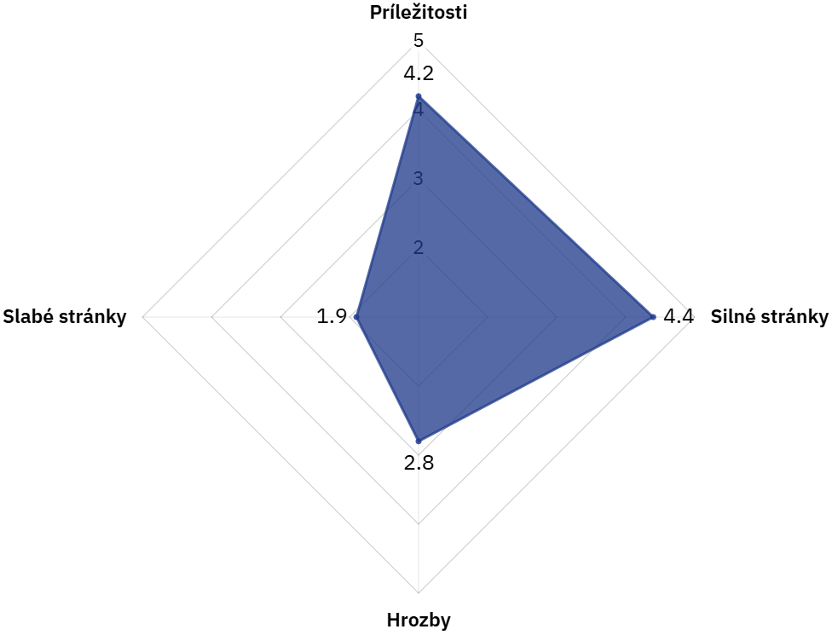
Vyhodnotenie SWOT analýzy

Slide 11

Ďakujeme za pozornosť

